Slide 1
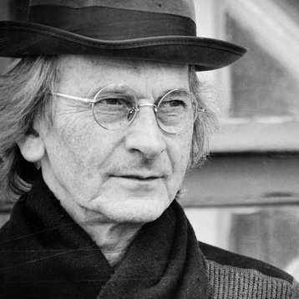
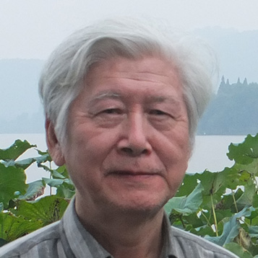
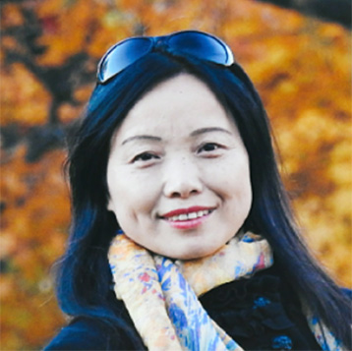
ЖИВОЙ ПЕРЕВОД
灵活翻译
(обратная поэтическая связь)
(诗歌逆向关系)
Игорь
Бурдонов
伊戈尔
布尔东诺夫
Гу Юй
(Гу Хэндун)
谷羽
(谷恒东)
Вэнь Синь
(Ли Цуйвэнь)
文心
(李翠文)

Slide 2
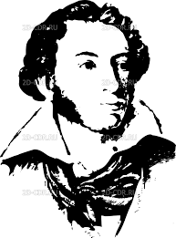
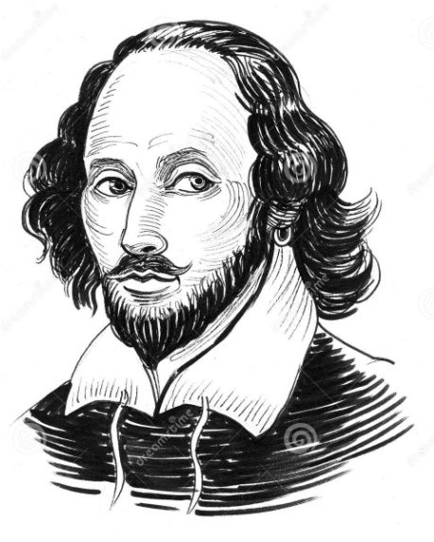
Дух силён, а плоть слаба
Спирт хорош, но мясо протухло

Slide 3
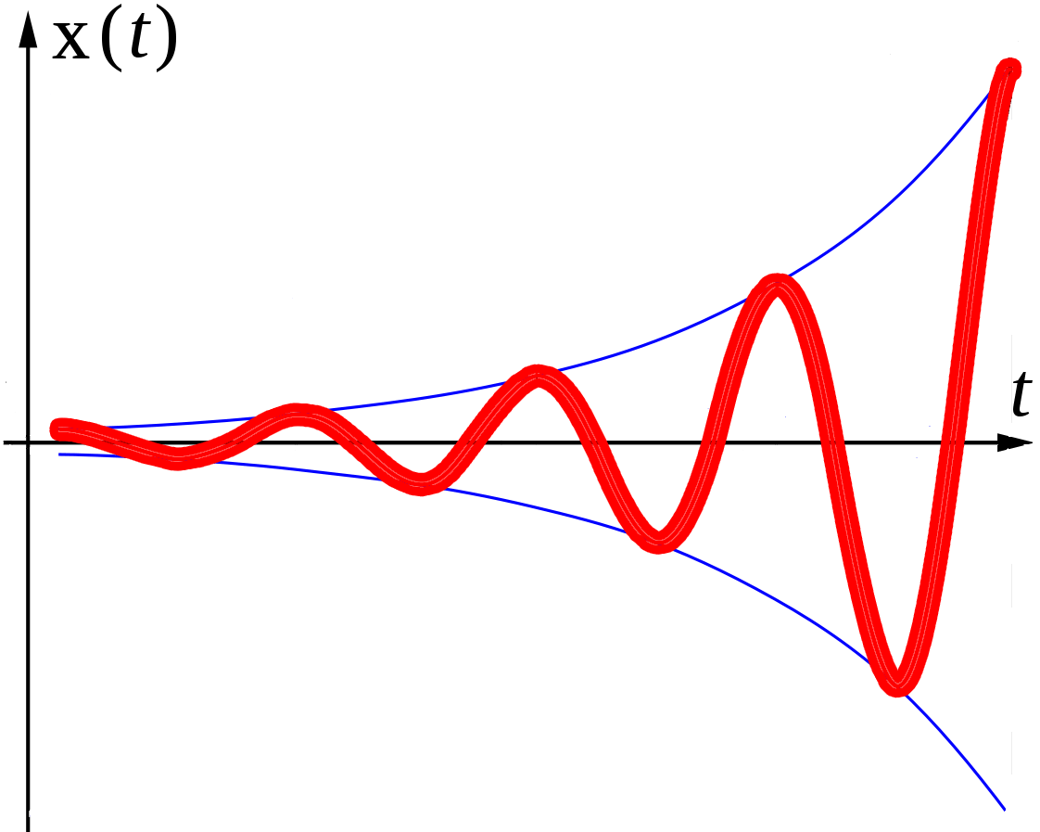
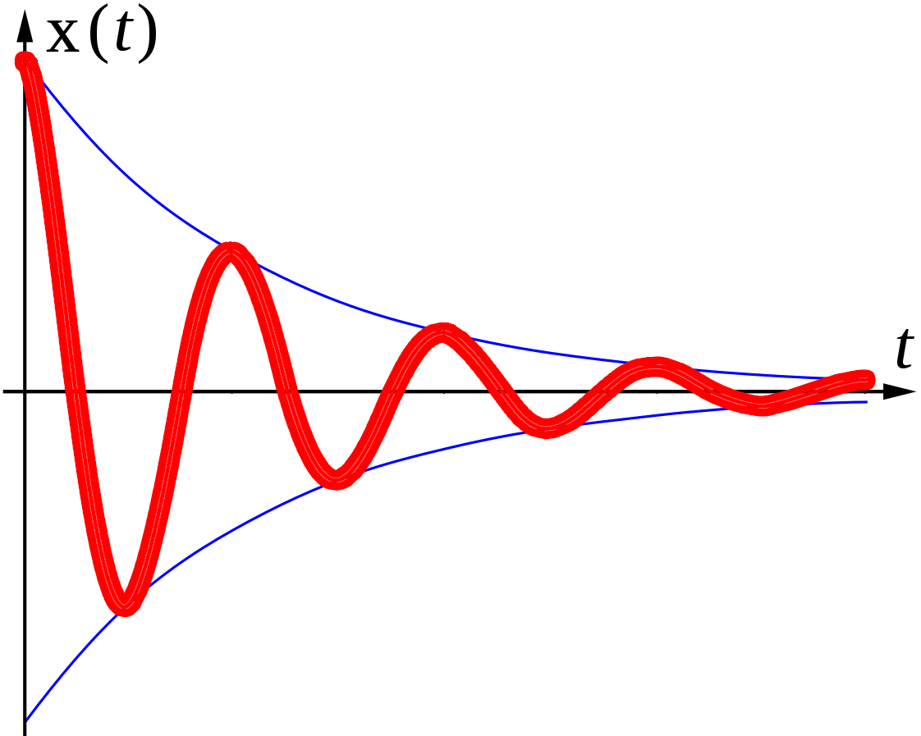
Положительная
обратная связь
Отрицательная
обратная связь

Slide 4
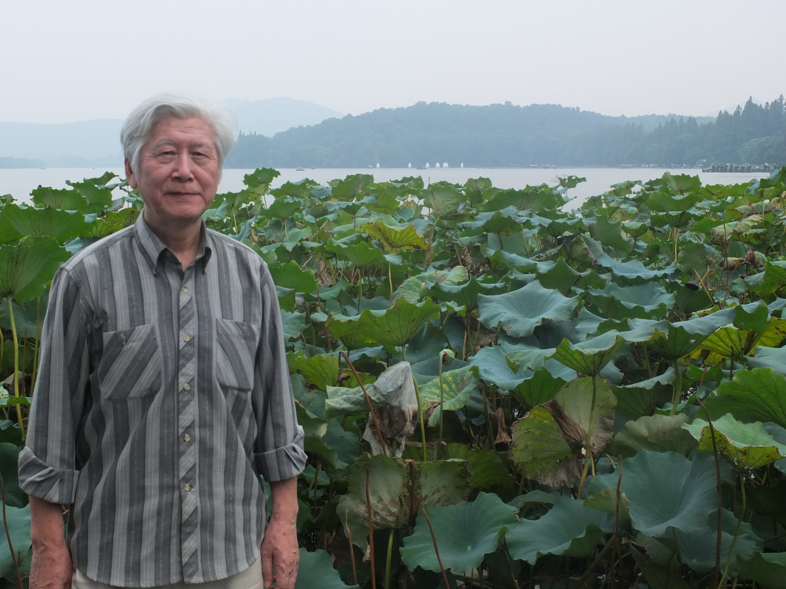
Гу Юй
Литературный псевдоним, фамилия «Гу» настоящая и переводится как «долина», а личное имя «Юй» — как «перо птицы». Настоящее личное имя Хэндун (恒东) означает вечный восток.
Он родился в 1940 г. в деревне провинции Хэбэй. В 65 году окончил Нанькайский университет и стал преподавателем, читал лекции по истории русской литературы. В конце 70-х начал переводить русскую поэзию. В конце 80-х один год стажировался в Ленинградском университете.
В начале 90-х вступил в Союз писателей города Тяньцзинь. В 2013 стал членом Санкт-Петербургского городского союза писателей.
Издал сборники переводов с названиями: «Любовная лирика Пушкина», «Триста стихотворений русских поэтов», «Полное собрание басен Крылова», «Рассказы и повести Чехова» и др.
Он также переводил стихи Лермонтова, Фета, Брюсова, Бальмонта, Бунина, Цветаевой, Перелешина, Рождественского, Гамзатова и современных русских поэтов, а также прозу Горького, Пришвина, Пастернака.
В 1999 г. был награждён Министерством культуры РФ медалью памяти Пушкина за многолетнюю литературную деятельность в области сближения культур России и Китая.

Slide 5
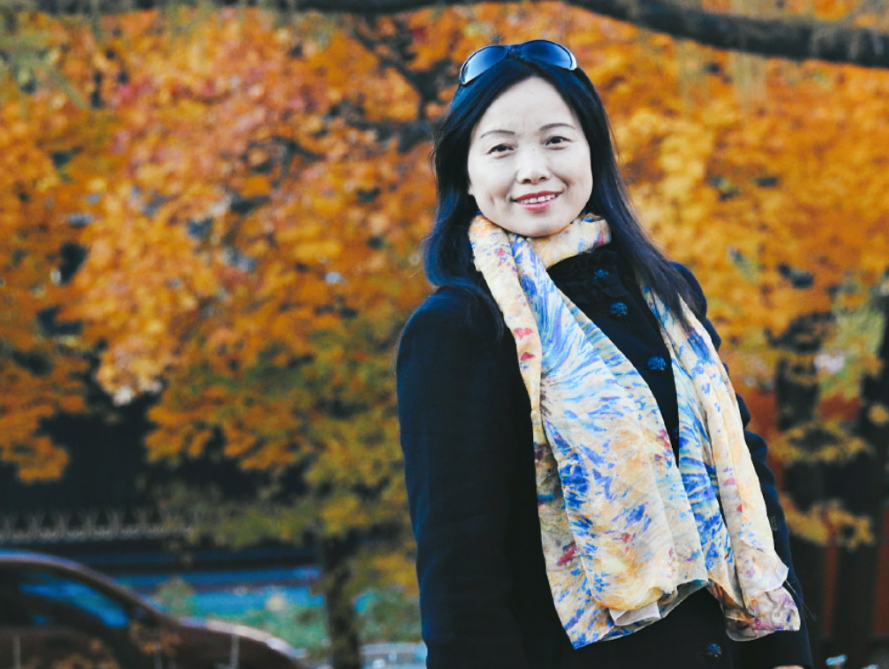
Вэнь Синь
Ли Цуйвэнь, псевдоним Вэнь Синь, журналист, русист, переводчик, поэтесса. Родилась в 1966 году. Окончила отделение русского языка и литературы факультета иностранных языков Шаньсийского университета.
После окончания магистратуры в 1990 году работала преподавателем в Шаньсийском университете.
С 1992 года живет и работает в Москве. Училась в Институте русского языка им. А.С.Пушкина.
Основные переводы: “Амурская осень”, “Русская живопись 20 века” (вместе с другими ）, фильм “Ленин в 1918 году” (по просьбе Министерства культуры РФ снова перевела) и др.
Активно участвует в литературных вечерах в Москве.

Slide 6
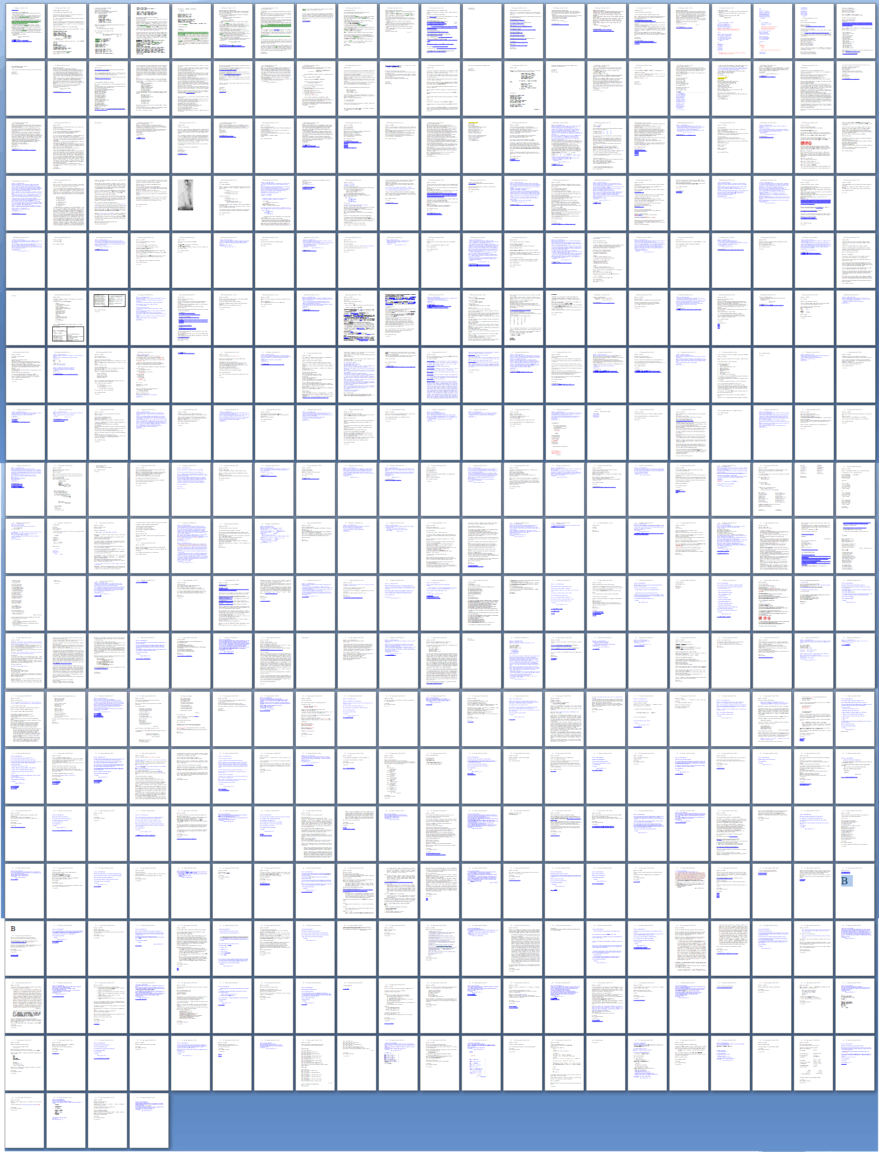
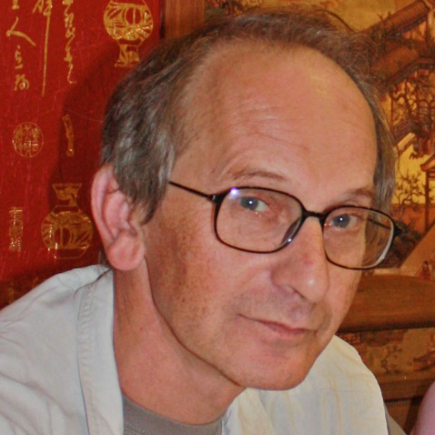
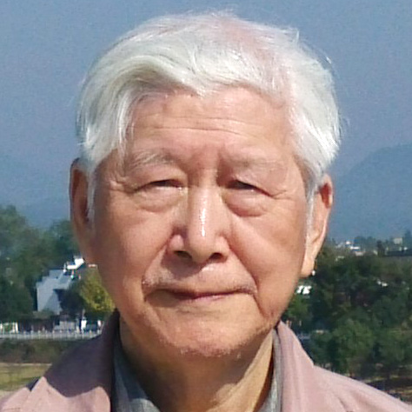
Игорь
Бурдонов
伊戈尔
布尔东诺夫
Гу Юй
(Гу Хэндун)
谷羽
(谷恒东)
← ПИСЬМА →

Slide 7
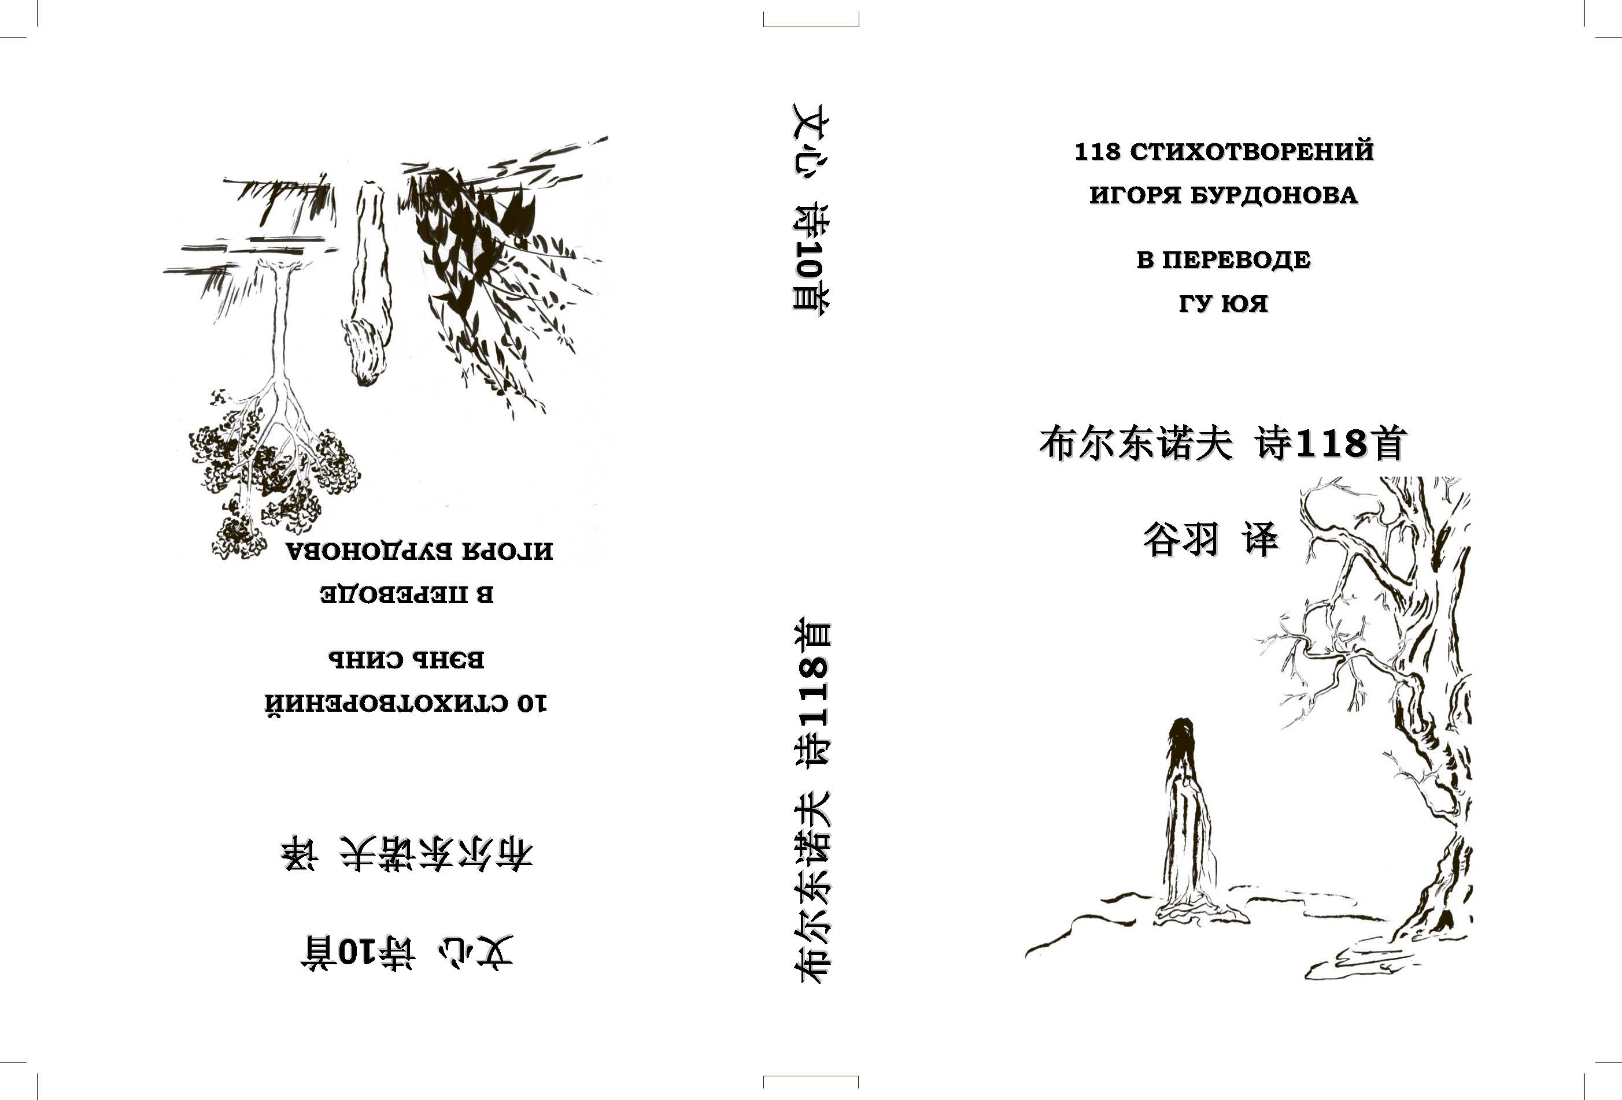

Slide 8
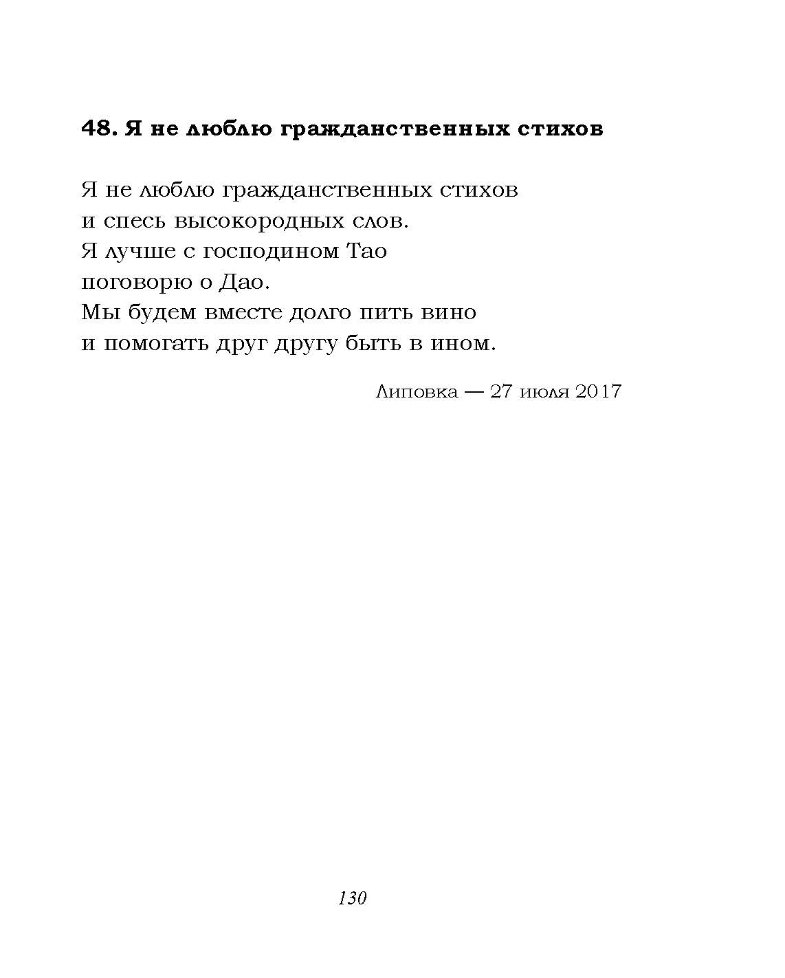
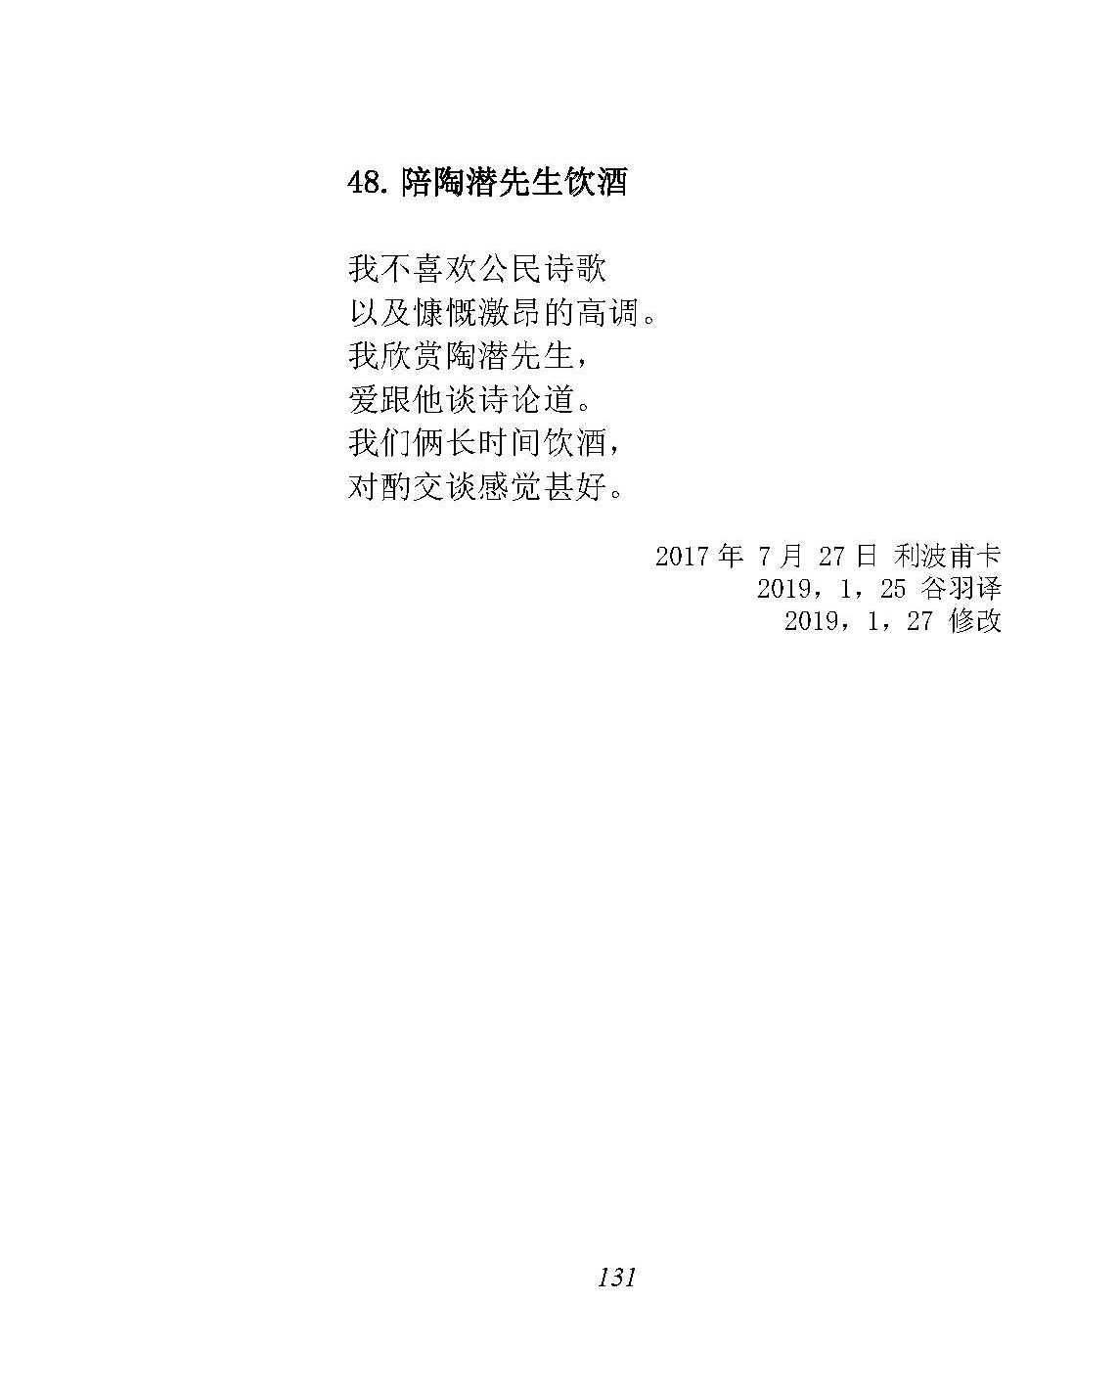
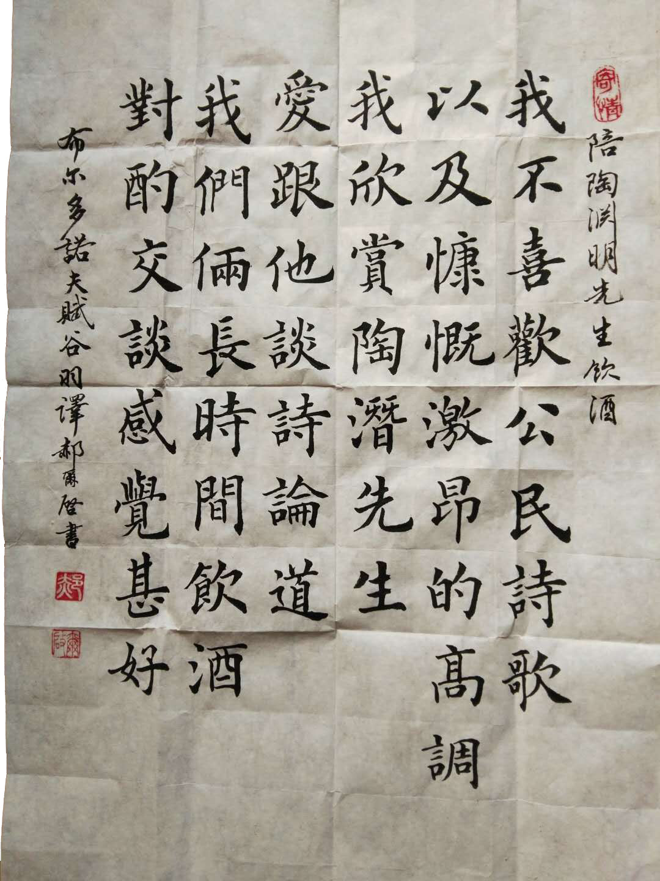
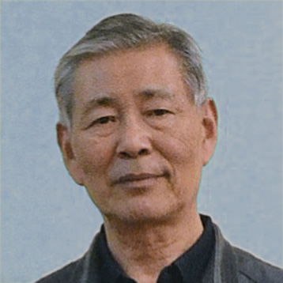
平庸的诗，
也不喜欢标语口号。

Slide 9
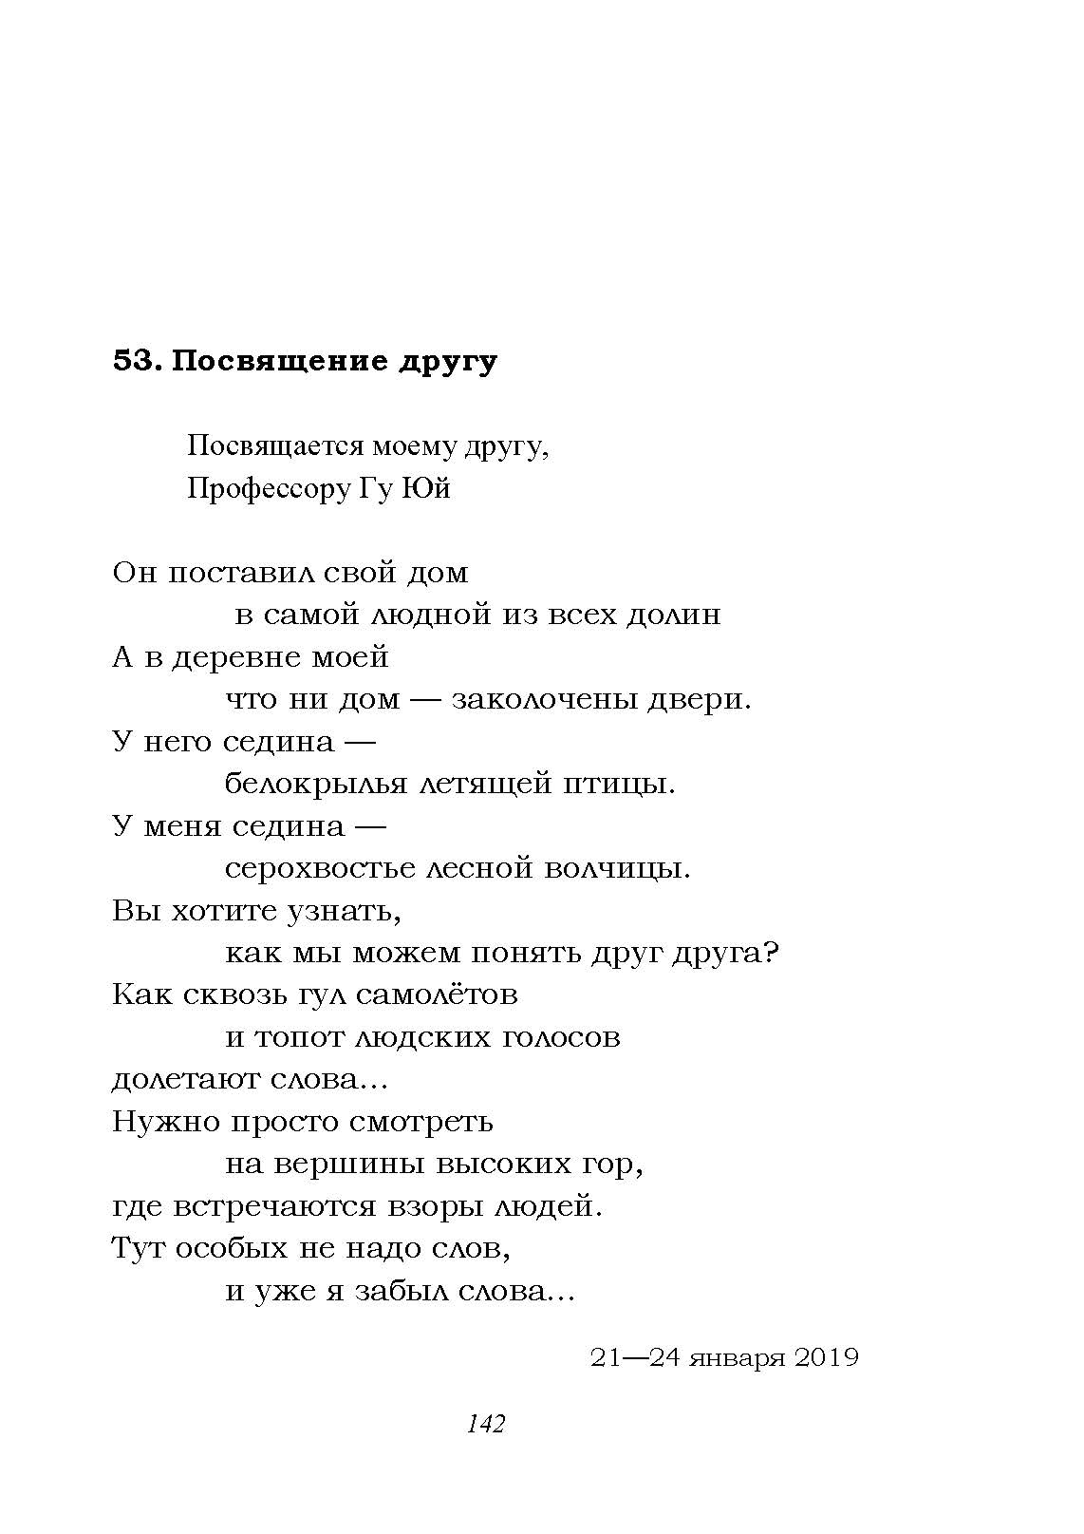

Slide 10
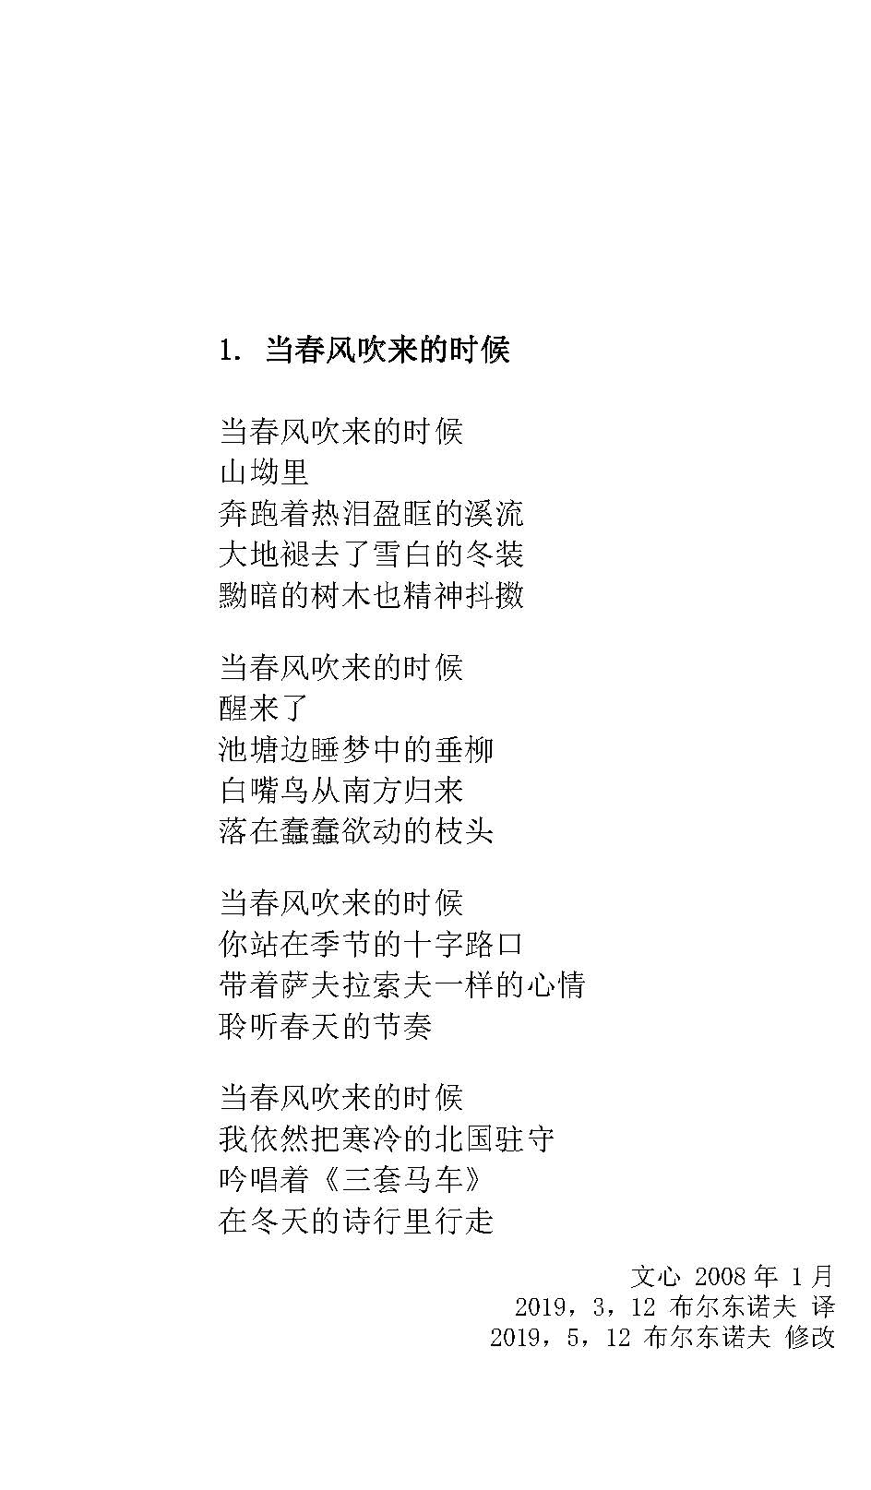
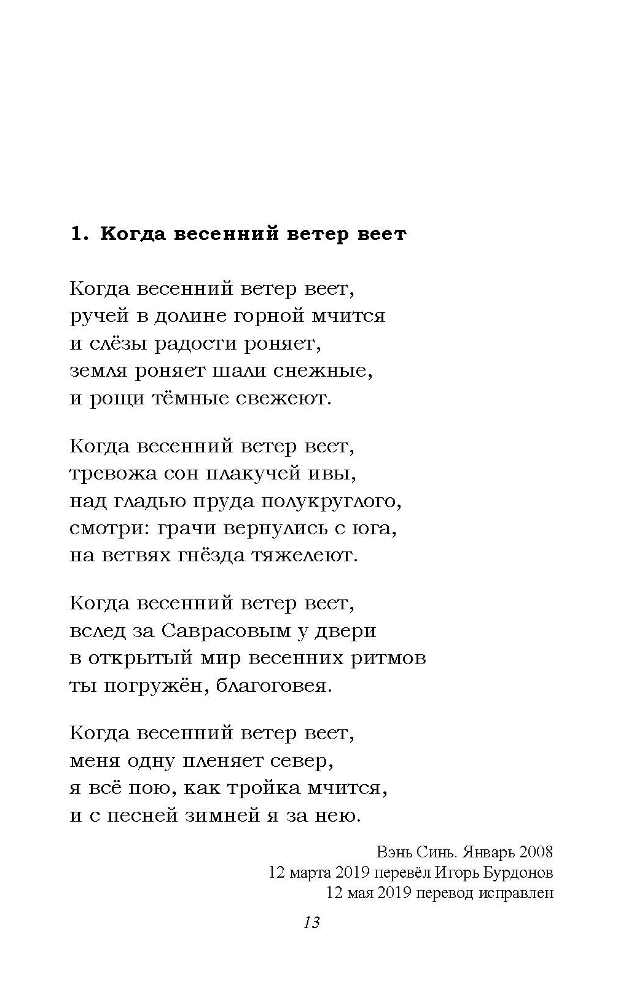
Когда весенний ветер веет,
и ты стоишь уже у двери,
внимая Небу и Саврасову,
ты слышишь хор весенних ритмов,
что с каждым часом веселее.
Когда весенний ветер веет,
меня одну пленяет север,
я всё пою, как тройка мчится
по зимним тропам поэтическим,
и я иду, бреду за нею.
Когда весенний ветер веет,
И ты стоишь уже у двери,
Внимая небу и Саврасову,
И без вина весной пьянея.
Когда весенний ветер веет,
Меня не отпускает север,
Я всё пою, как тройка мчится,
И стих мой зимний леденеет.

Slide 12
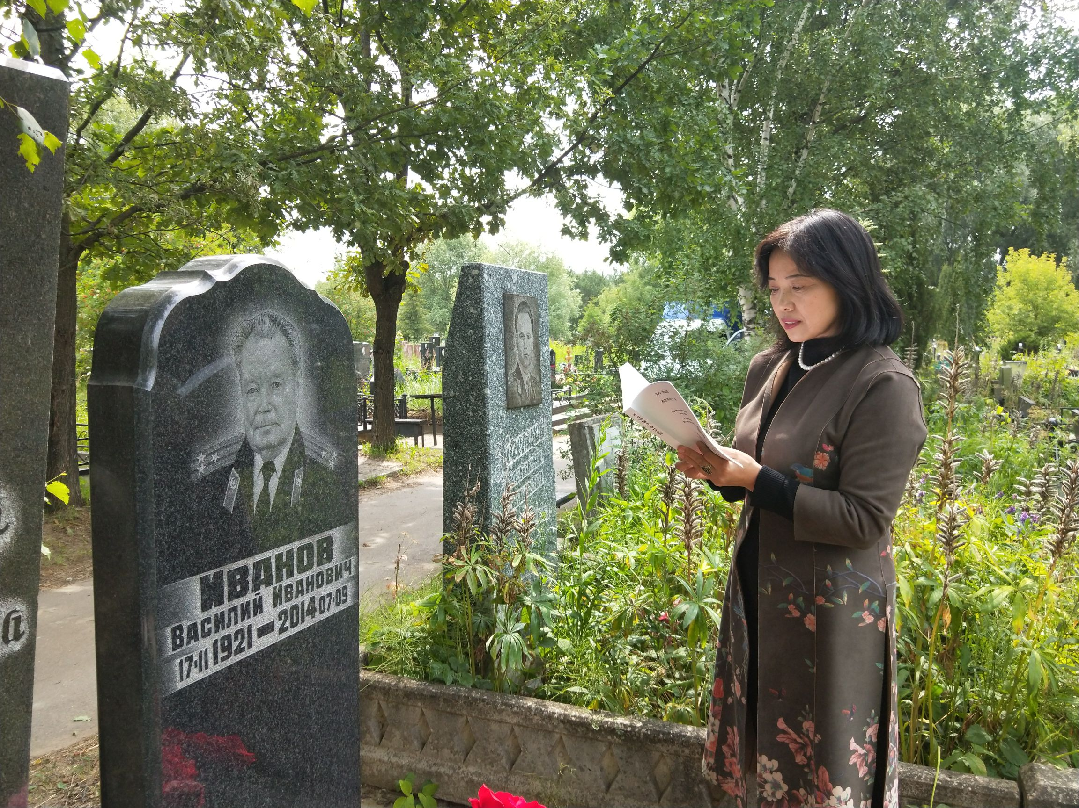

Slide 14
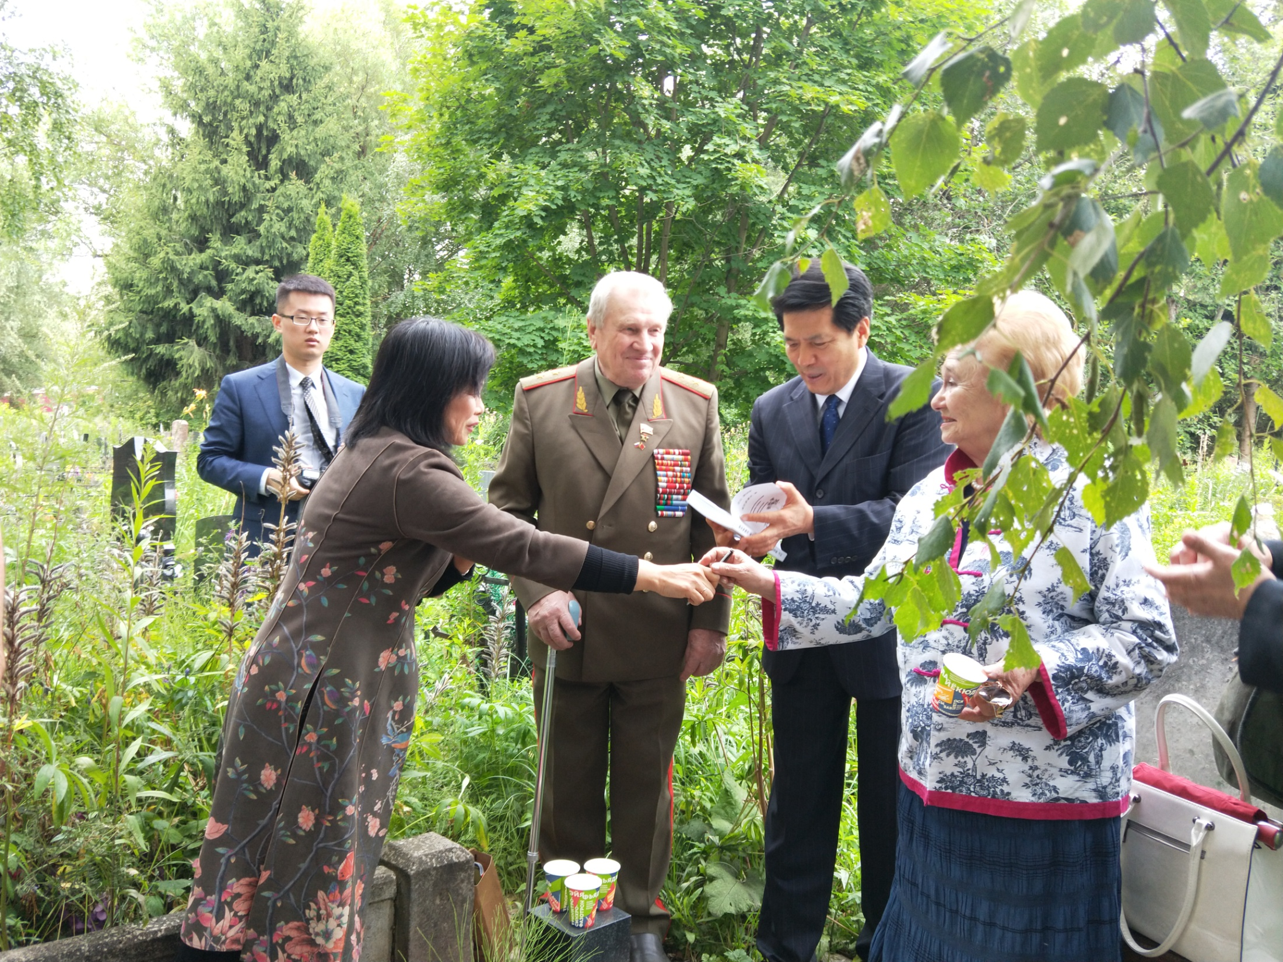

Slide 15
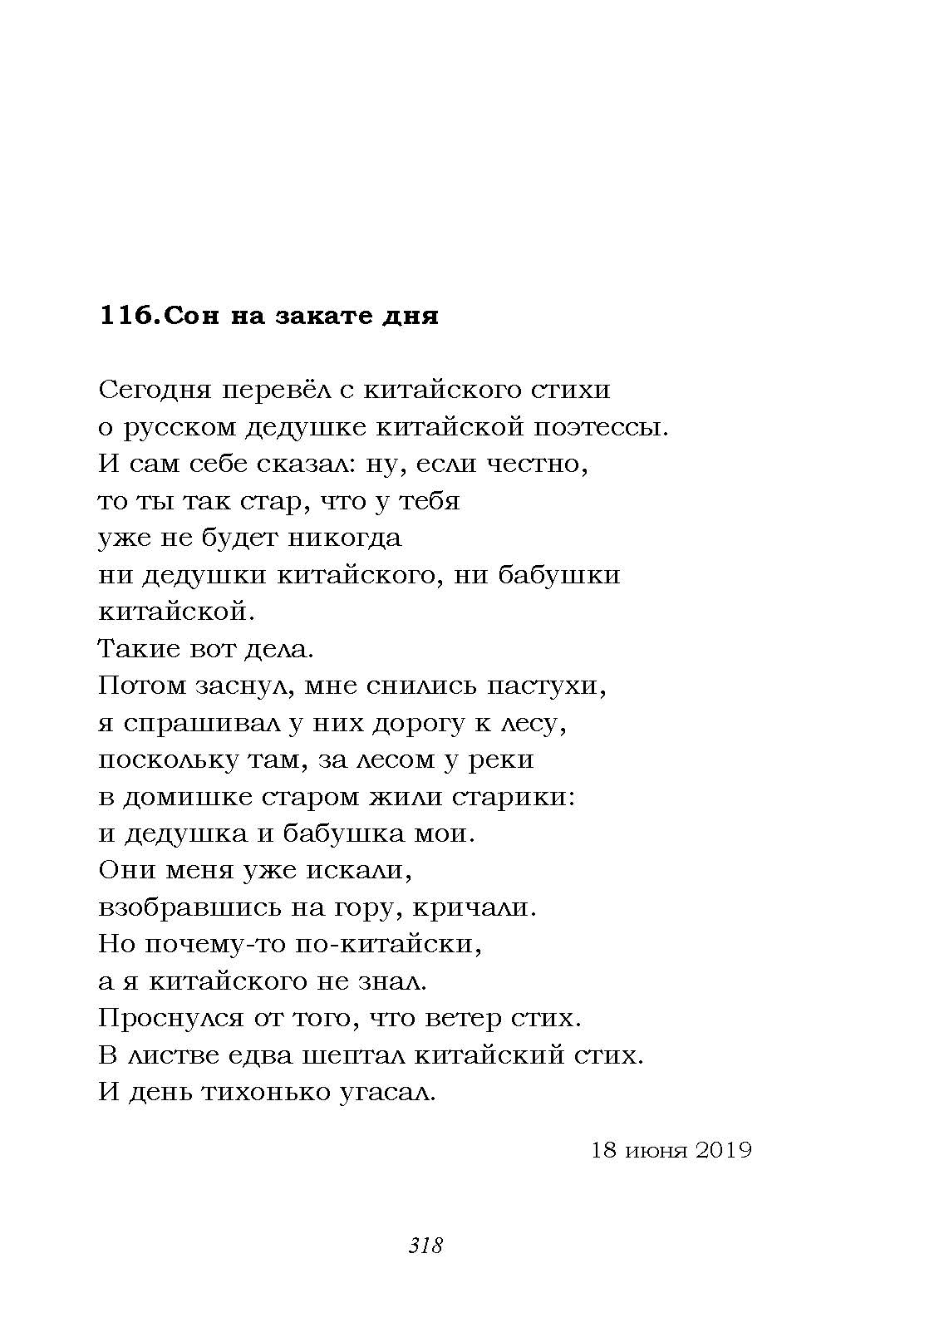

Slide 16
Разбивка на строки,
предложенная Александром Бубновым 28.07.2019
Удаление двух иероглифов, предложенное Гу Юем 30.07.2019

Slide 17
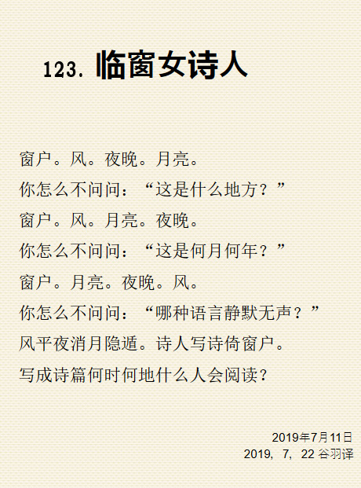
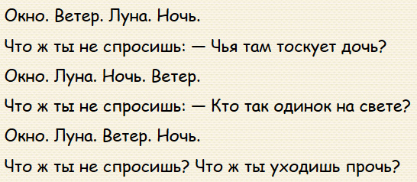
Удаление четырёх строк, предложенное Еленой Гордеевой

Slide 18
фильм
«КИТАЙСКАЯ ЗАДАЧА»
(в жанре «цы»)
中国题
（词）

